Slide 1

predicting death of hospitalized patients by variables based on padua-score and Charlson-index
Vadim Litvinov | Shiran Ben-Meir

Slide 2
EDA וויזואליזציה
ביצוע אלגוריתמי למידה
ניתוח תוצאות

Slide 3
הקדמה
הדאטה מכיל מידע אודות 18,890 חולים מאושפזים.
עבור כל חולה מתועדים גיל החולה, מינו, תסמינים המאפיינים את החולה, מחלות בעבר, מחלות בהווה ועוד.
הדאטה מתבסס על שני מודלים עיקריים:
Charlson-Comobidity-Index – מודל המסוגל לחזות תמותה של חולה בצפי של שנה
The Padua score- מודל המסוגל לחזות את מידת סיכון החולה לקבל אירועVenous thromboemboli (VTE) (פקקת ורידים תסחיפית).
בפרוייקט נרצה לשלב את שני המודלים ויחד עם שני משתנים נוספים - גיל ומין נרצה לחזות את תמותת החולים.

Slide 4
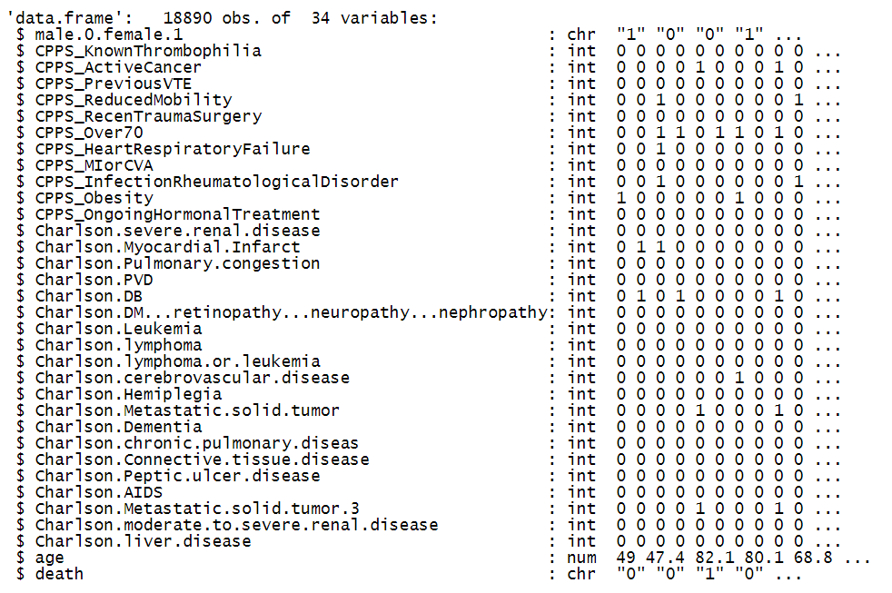
תיאור ה-Data לאחר התמקדות במדדים

Slide 5
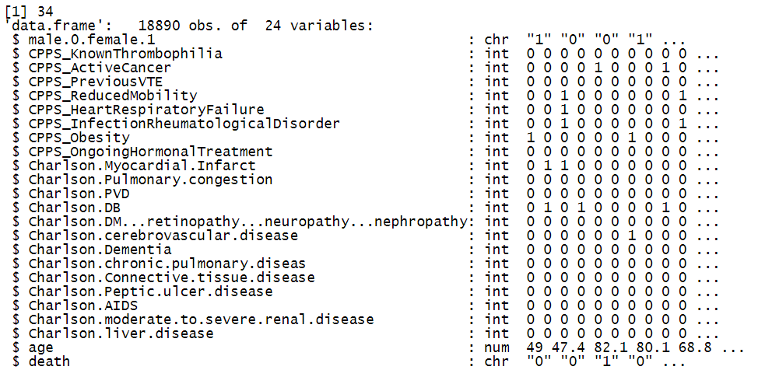
ניקוי ה-Data

Slide 6
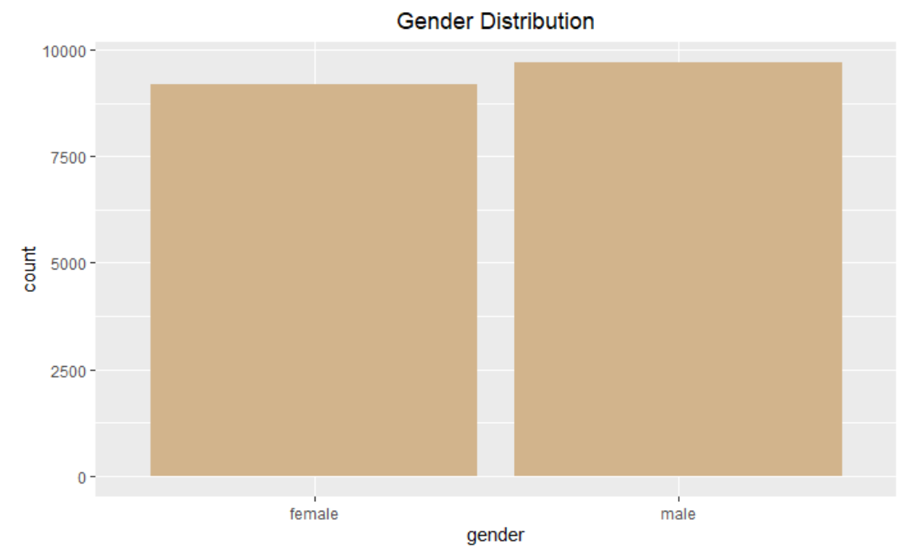
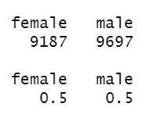
Gender variable

Slide 7
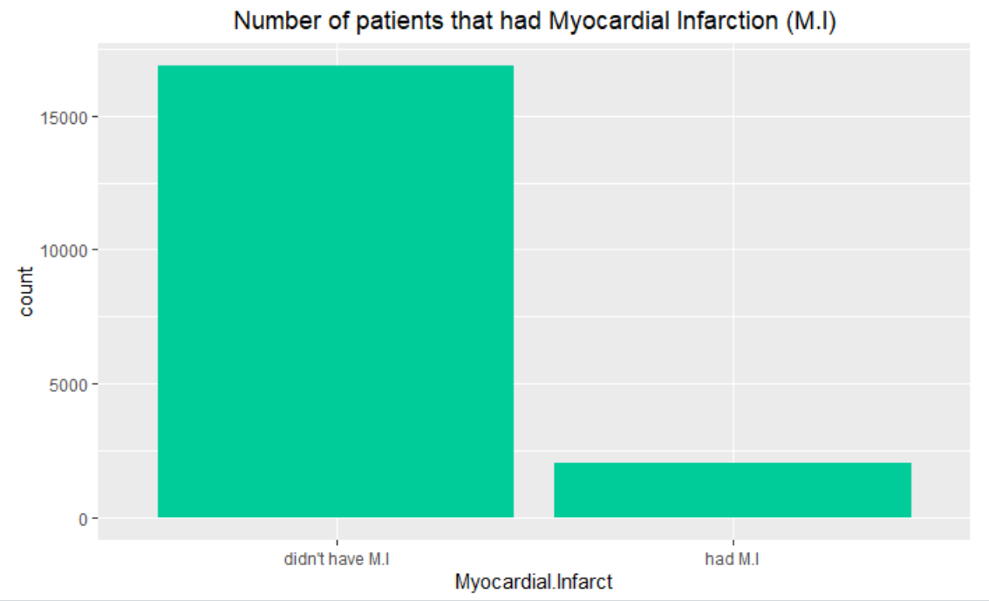
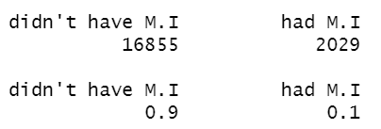
Myocardial Infarction variable

Slide 8
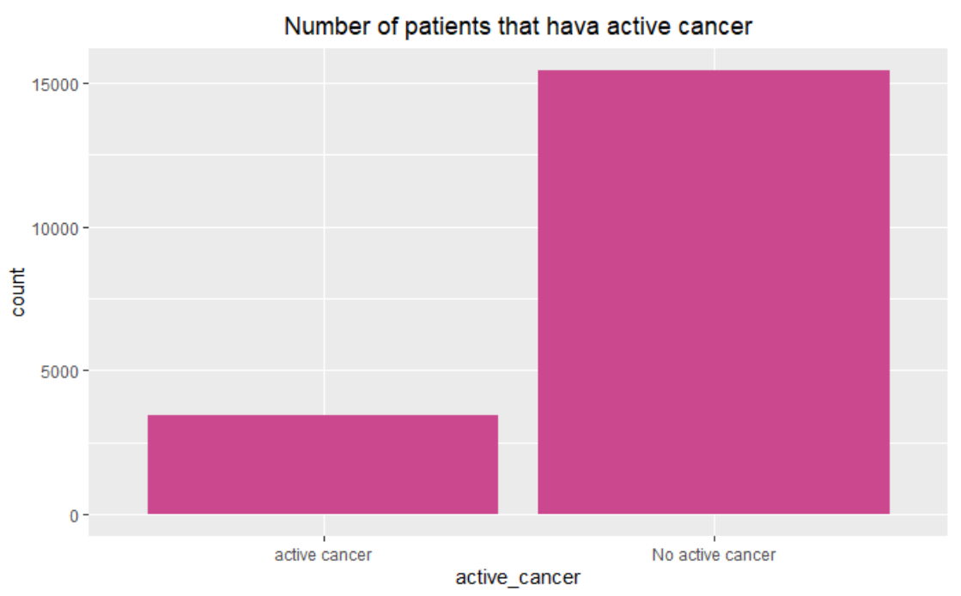
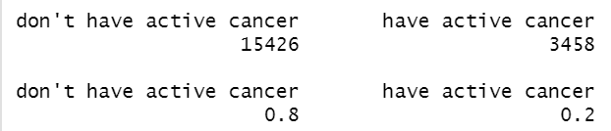
Active Cancer variable

Slide 9
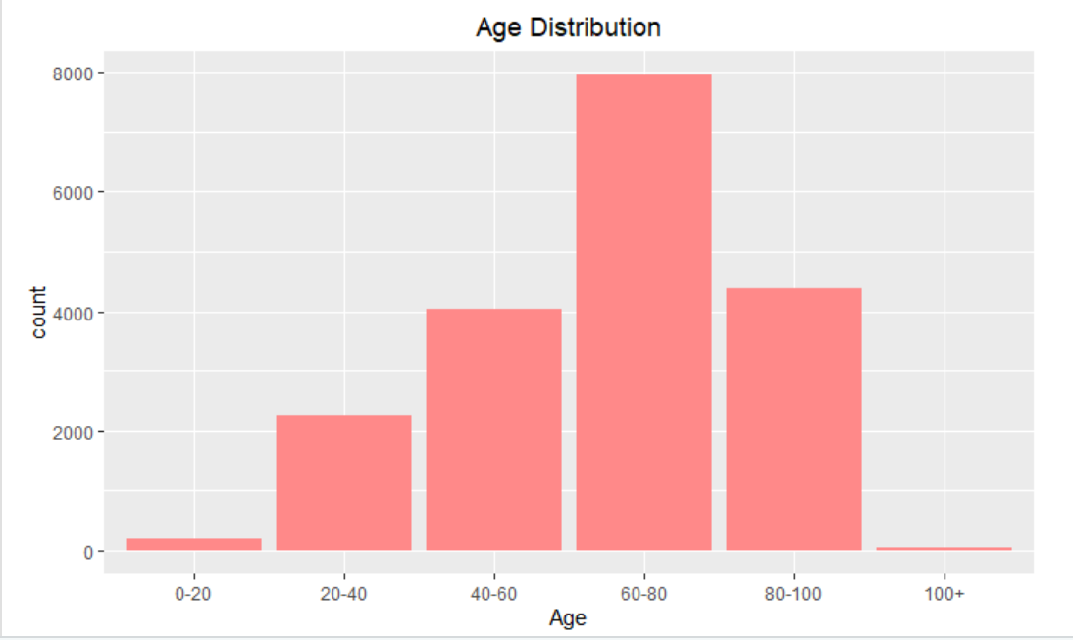

Age variable

Slide 10
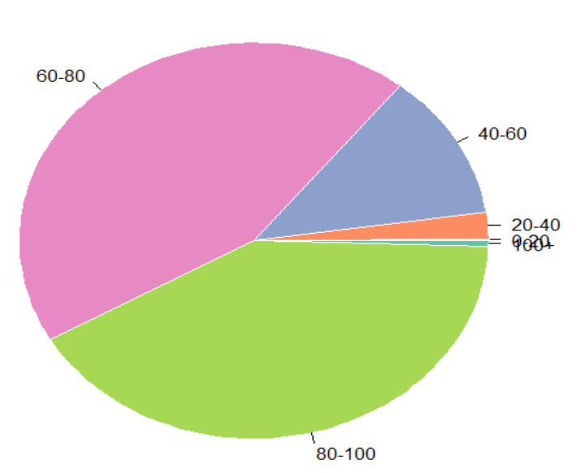
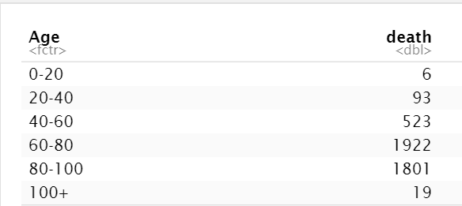
Age distribution by death

Slide 11
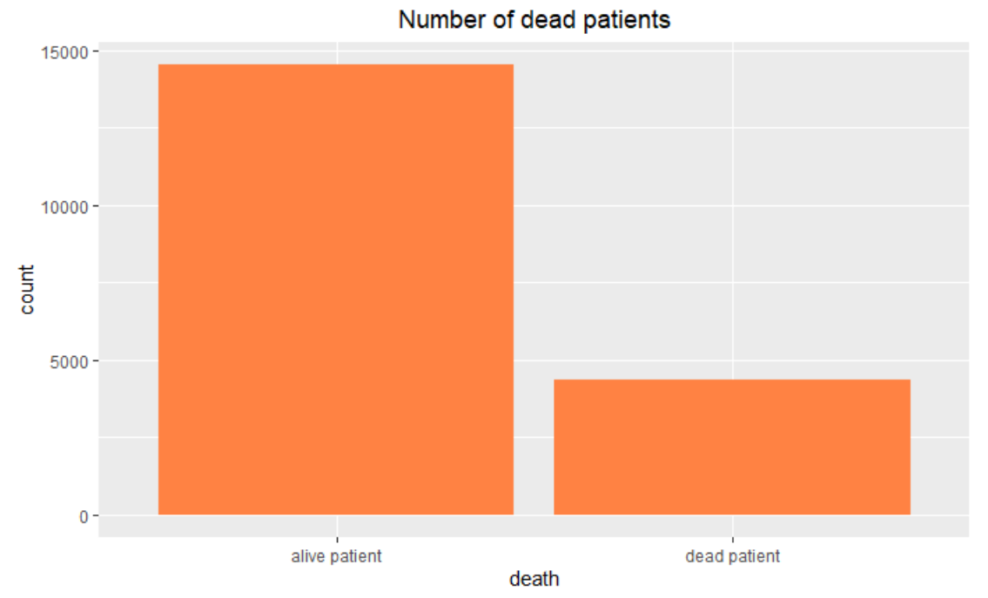
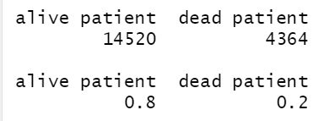
Death distribution

Slide 12
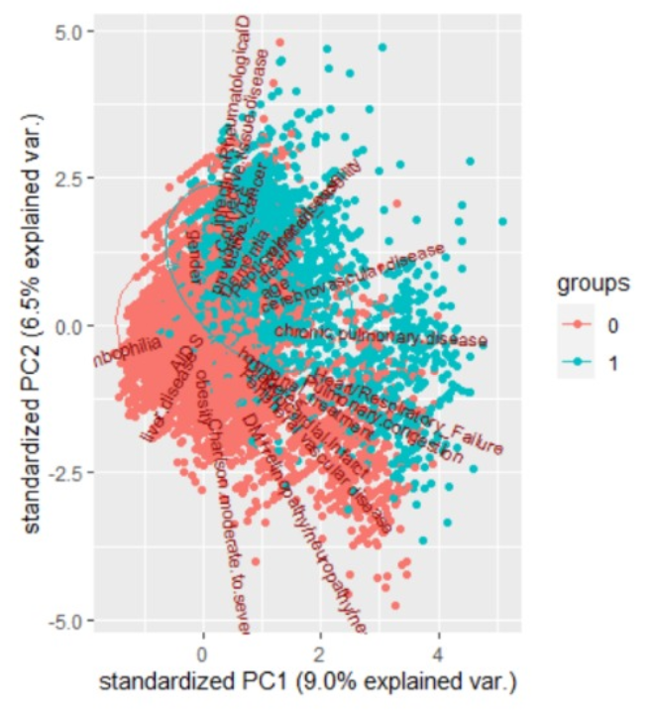
PCA
כאשר מצמצמים את מס' המשתנים ל-2 בעזרת PCA, ניתן לראות כי ישנה הפרדה סבירה.
עקב תוצאות אלה ניתן להניח כי ניתן להפריד את הדוגמאות בעזרת אלגוריתמי למידה.

Slide 13
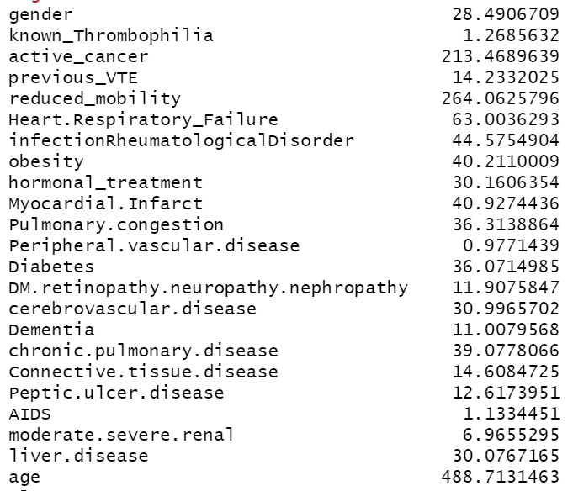
Feature Selection
ניתן לראות כי המשתנים המשמעותיים ביותר הם: .age, reduced mobility, active cancer

Slide 14
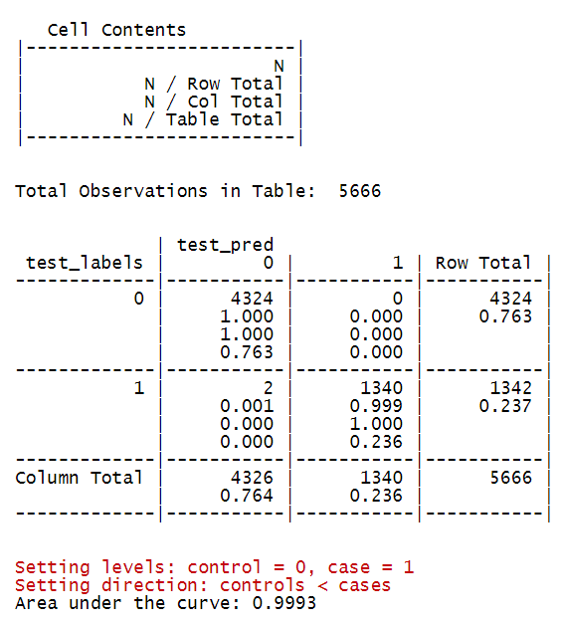
Algorithms - KNN
בוצעו מספר ניסיונות הרצה עבור ערכי K שונים. ערך ה-K שנבחר (K=19) להרצת האלגוריתם הוא הערך בעל ה-accuracy הגבוה ביותר (99.96%)
השטח מתחת לעקום ה-ROC שואף ל-1.
קל לראות כי אלגוריתם ה-KNN מצליח לחזות באופן כמעט מושלם את מקרי המוות בממדים הנבחרים שפורטו קודם.

Slide 15
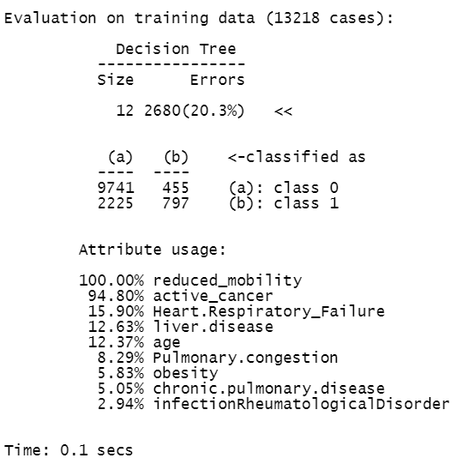
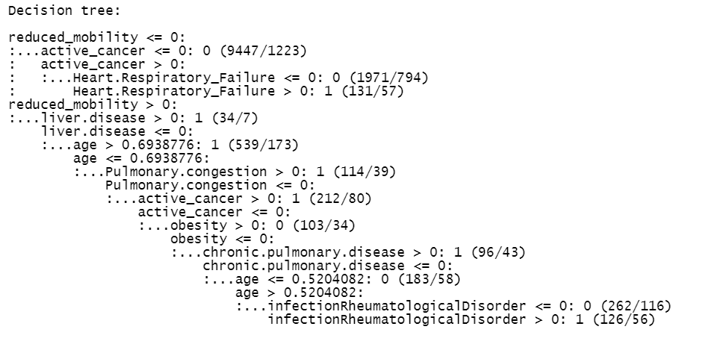
Algorithms – Decision Tree

Slide 16
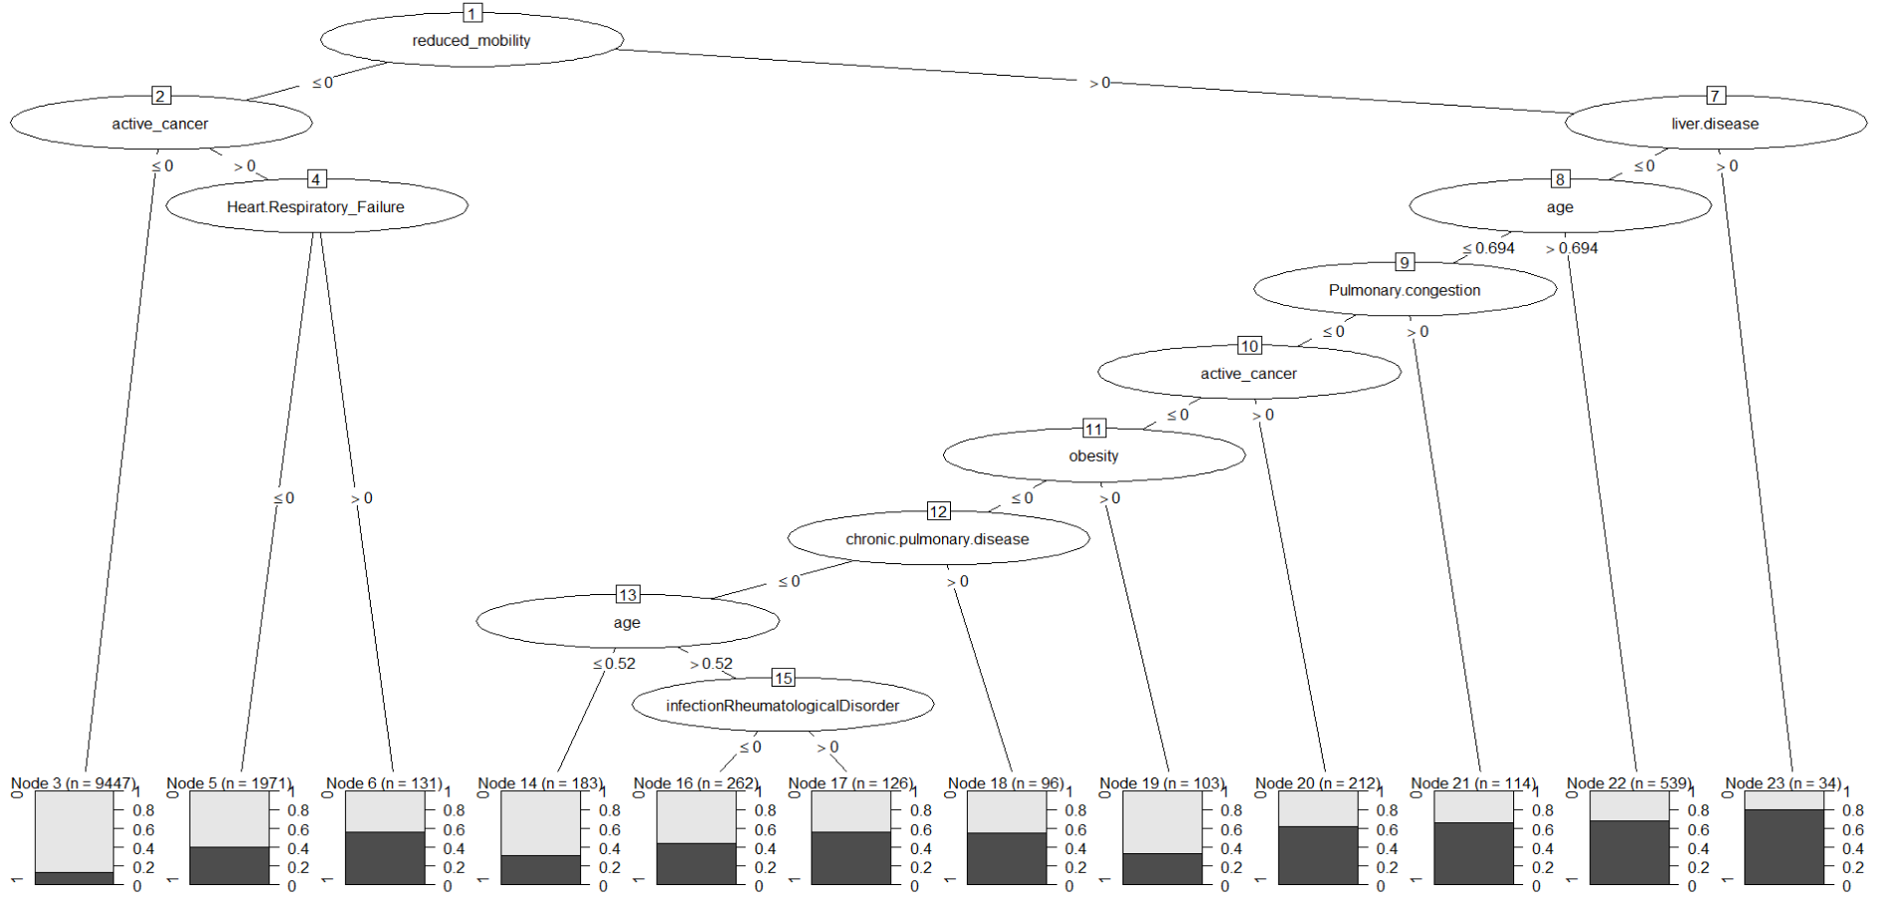
Algorithms – Decision Tree

Slide 17
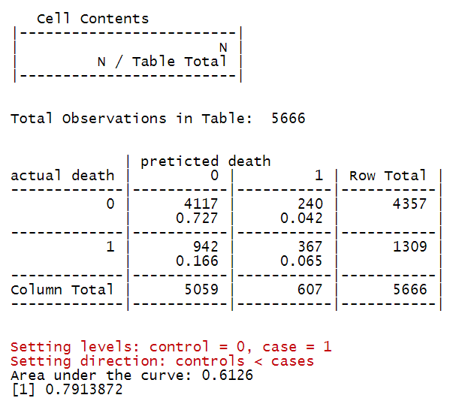
Algorithms – Decision Tree
ניתן לראות כי המשתנה שחלוקה על פיו נותן את ה-Information Gain הגבוה ביותר הוא reduced mobility. ולכן ניתן להניח שהוא בעל המתאם הגבוה ביותר עם מוות.
ערך ה-accuracy הוא 0.791.
ערך ה-AUC הוא 0.612.

Slide 18
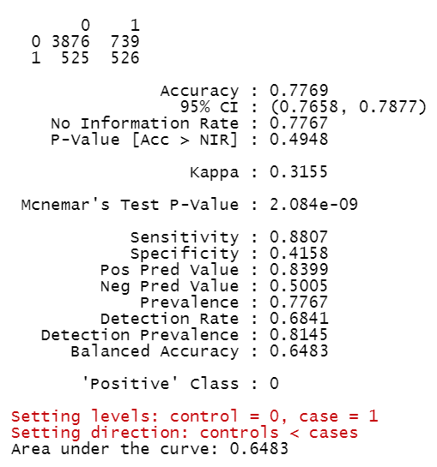
Algorithms – Naive Bayes
ניתן לראות שערך ה-Accuracy הוא 0.776
ערך ה-P-value גבוה (גדול מ-0.05) והדבר מעיד על פרדיקציה לא מדויקת.
ערך ה-Kappa הוא נמוך יחסית ומעיד על סיכוי גבוה להגיע לחיזוי נכון באופן מקרי.
ערך ה-AUC הוא 0.6483.

Slide 19
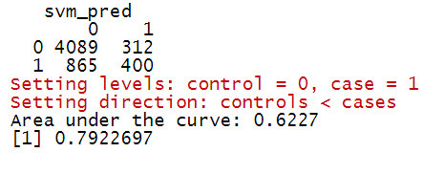
Algorithms – SVM
Confusion matrix:
ערך ה-Accuracy הוא 0.7922
ערך ה-AUC הוא 0.6227
ה-Kernel שהשתמשנו בו הוא "linear"

Slide 20
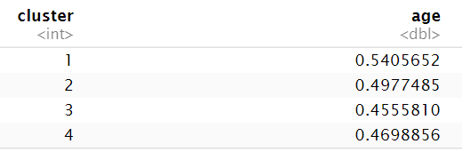
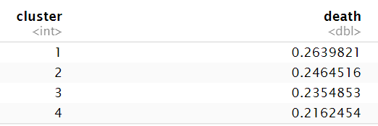
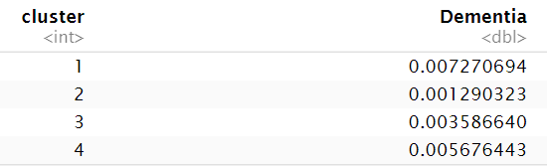
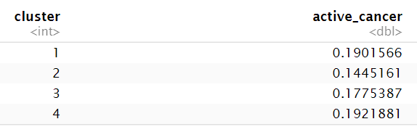
Algorithms – k-means

Slide 21
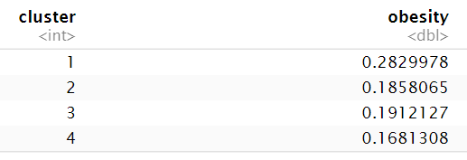
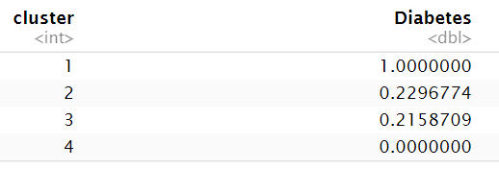
Algorithms – k-means

Slide 22
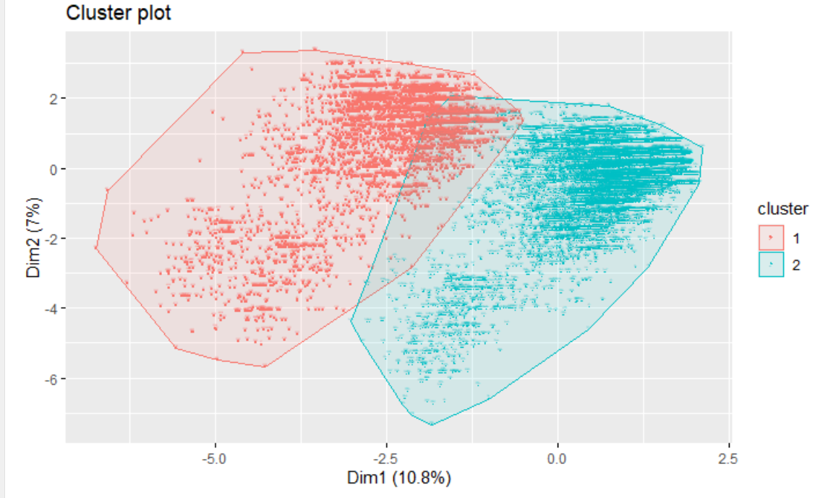
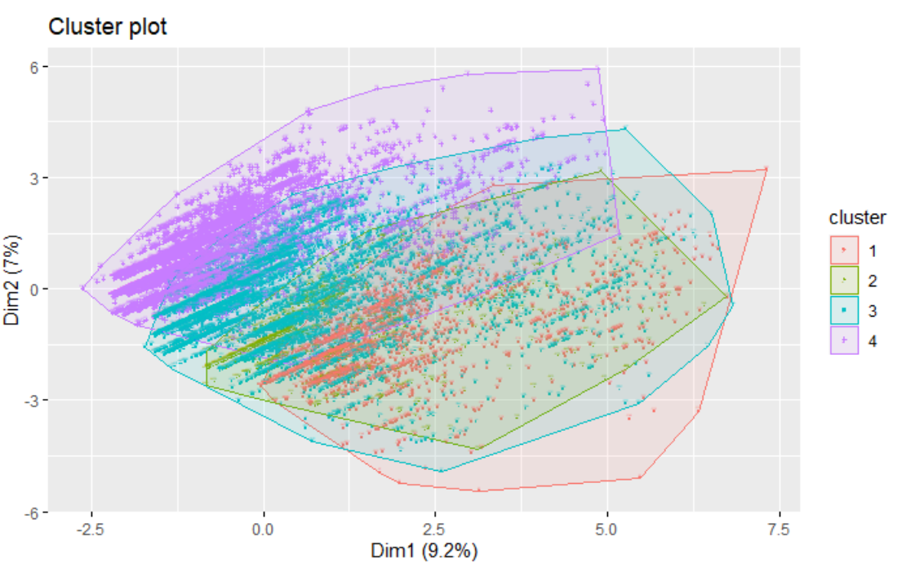
Algorithms – k-means
K=2
K=4
בוצעו הרצות עבור מספר ערכי K שונים בטווח של 2 עד 6 (באזור שורש מס' המשתנים-24) וה-K עבורו ההפרדה הייתה הטובה ביותר הוא K=2.

Slide 23
סיכום
אלגוריתם | Accuracy | AUC
KNN | 0.9996 | 0.9993
Decision Tree | 0.791 | 0.612
Naïve Bayes | 0.776 | 0.6483
SVM | 0.7299 | 0.6227

